Slide 1
Blalblblblblbl a 15 I gshgfhgfhfghfhghgfjghfjghf

Slide 2
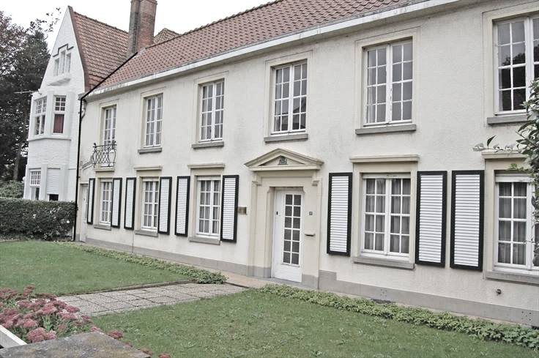
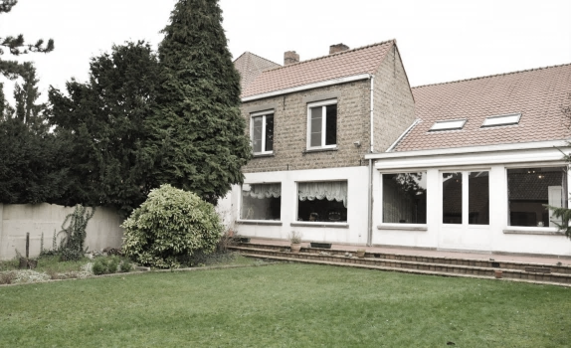
Nfdjjdfjdfj
Lfdfdfdf
Pdffdfdf
Odfdffdfdf
Bfdfdfdfdf.
P555
hgghgh
ghh0m
hghgh
fdffd

Slide 3
Sqhshhk
N

